Slide 1
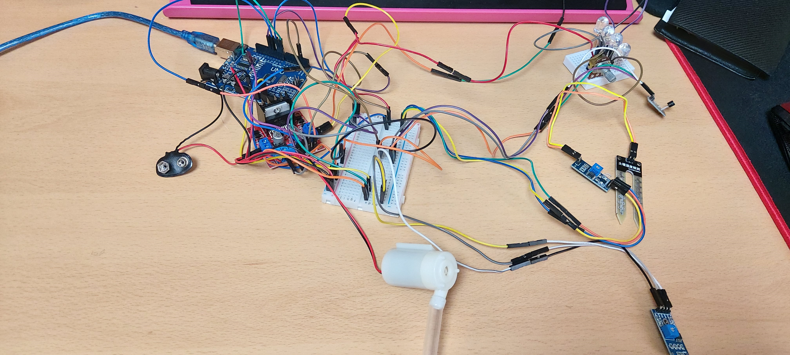
LED
온도센서
모터 드라이브
물 펌프
조도센서
수분센서

